Slide 1
Lucas 2:8-20 RV 1960 Había pastores en la misma región, que velaban y guardaban las vigilias de la noche sobre su rebaño. (9) Y he aquí, se les presentó un ángel del Señor, y la gloria del Señor los rodeó de resplandor; y tuvieron gran temor. (10) Pero el ángel les dijo: No temáis; porque he aquí os doy nuevas de gran gozo, que será para todo el pueblo: (11) que os ha nacido hoy, en la ciudad de David, un Salvador, que es CRISTO el Señor. (12) Esto os servirá de señal: Hallaréis al niño envuelto en pañales, acostado en un pesebre. (13) Y repentinamente apareció con el ángel una multitud de las huestes celestiales, que alababan a Dios, y decían: (14) ¡Gloria a Dios en las alturas, Y en la tierra paz, buena voluntad para con los hombres! (15) Sucedió que cuando los ángeles se fueron de ellos al cielo, los pastores se dijeron unos a otros: Pasemos, pues, hasta Belén, y veamos esto que ha sucedido, y que el Señor nos ha manifestado. (16) Vinieron, pues, apresuradamente, y hallaron a María y a José, y al niño acostado en el pesebre. (17) Y al verlo, dieron a conocer lo que se les había dicho acerca del niño. (18) Y todos los que oyeron, se maravillaron de lo que los pastores les decían. (19) Pero María guardaba todas estas cosas, meditándolas en su corazón. (20) Y volvieron los pastores glorificando y alabando a Dios por todas las cosas que habían oído y visto, como se les había dicho.

Slide 2
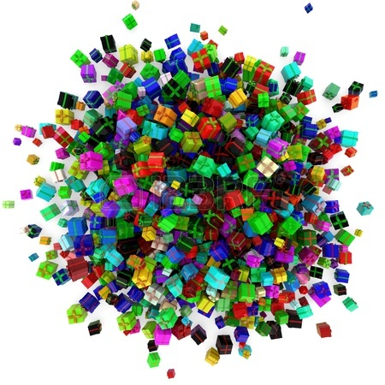
Feliz Navidad
Fil. 2:5-11

Slide 3
Notes:
EL MEJOR REGALO DE NAVIDADEn 1994, dos americanos respondieron a una invitación del Departamento de Educación Rusa, para enseñar moral y ética (basado en principios bíblicos) en las escuelas públicas. Fueron invitados a enseñar en prisiones, negocios, departamentos de bombero y policía, y en un inmenso orfanato. Alrededor de 100 niños y niñas que habían sido abandonados, abusados, y dejados a cargo de un programa del gobierno, estaban en este orfanato. Ellos nos relatan esta historia en sus propias palabras. Se acercaban los días de fiestas Navideñas, 1994, tiempo para que nuestros huérfanos escucharan por primera vez, la historia tradicional de Navidad. Les contamos como María y José llegaron a Belén. No encontraron albergue en la posada y la pareja se fue a un establo, donde nació el niño Jesús y fue puesto en un pesebre. Durante el relato de la historia, los niños y los trabajadores del orfanato estaban asombrados mientras escuchaban. Algunos estaban sentados al borde de sus taburetes, tratando de captar cada palabra. Terminando la historia, le dimos a los niños tres pequeños pedazos de cartulina para que construyeran un pesebre. A cada niño le dimos un pedazo de papel cuadrado cortado de unas servilletas amarillas, que yo había traído conmigo pues no habían servilletas de colores en la ciudad. Siguiendo las instrucciones, los niños rasgaron el papel y colocaron las tiras con mucho cuidado en el pesebre. Pequeños pedazos de cuadros de franela, cortados de un viejo camisón de dormir que había desechado una señora americana al irse de Rusia, fue usado para la frazada del bebé. Un bebé tipo muñeca fue cortado de una felpa color canela que habíamos traído de los Estados Unidos. Los huérfanos estaban ocupados montando sus pesebres, mientras yo caminaba entre ellos para ver si necesitaban ayuda. Parecía ir todo bien hasta que llegue a una de las mesas donde estaba sentado el pequeño Misha. Parecía tener alrededor de 6 años y ya había terminado su proyecto. Cuando miré en el pesebre de este pequeño, me sorprendió ver no uno, sino dos bebés en el pesebre. Enseguida llame al traductor para que le preguntara al chico por qué habían dos bebés en el pesebre. Cruzando sus brazos y mirando a su pesebre ya terminado, empezó a repetir la historia muy seriamente. Para ser un niño tan pequeño que sólo había escuchado la historia de Navidad una vez, contó el relato con exactitud… hasta llegar a la parte donde María coloca el bebé en el pesebre. Entonces Misha empezó a agregar. Inventó su propio fin de la historia diciendo: ...y cuando María colocó al bebé en el pesebre, Jesús me miró y me preguntó si yo tenía un lugar donde ir. Yo le dije, "no tengo mamá y no tengo papá, así que no tengo donde quedarme". Entonces Jesús me dijo que me podía quedar con El. Pero le dije que no podía porque no tenía regalo para darle como habían hecho los demás. Pero tenía tantos deseos de quedarme con Jesús, que pensé que podría darle de regalo. Pensé que si pudiera mantenerle caliente, eso sería un buen regalo. Le pregunté a Jesús, "Si te mantengo caliente, sería eso un buen regalo?" Y Jesús me dijo, "Si me mantienes caliente, ese sería el mejor regalo que me hayan dado". Así que me metí en el pesebre, y entonces Jesús me miró y me dijo que me podría quedar con El… para siempre. Mientras el pequeño Misha termina su historia, sus ojos se desbordaban de lágrimas que le salpicaban por sus cachetes. Poniendo su mano sobre su cara, bajó su cabeza hacia la mesa y sus hombros se estremecían mientras sollozaba y sollozaba. El pequeño huérfano había encontrado a alguien quien nunca lo abandonaría o lo abusara, alguien quien se mantendría con el…PARA SIEMPRE. Gracias a Misha he aprendido que lo que cuenta, no es lo que uno tiene en su vida, sino, a quien uno tiene en su vida. No creo que lo ocurrido a Misha fuese imaginación. Creo que Jesús de veras le invitó a estar junto a El PARA SIEMPRE. Jesús hace esa invitación a todos, pero para escucharla hay que tener corazón de niño.

Slide 4
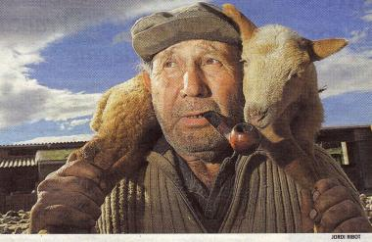
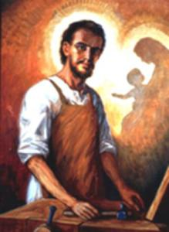
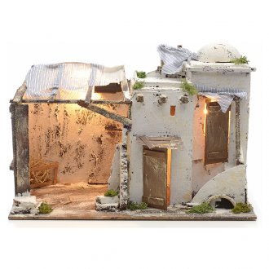
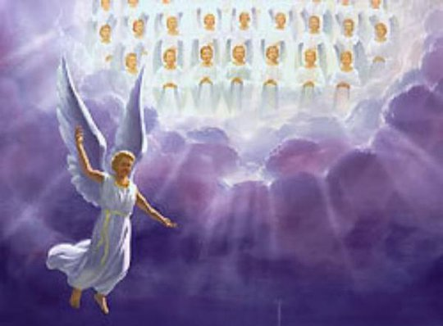
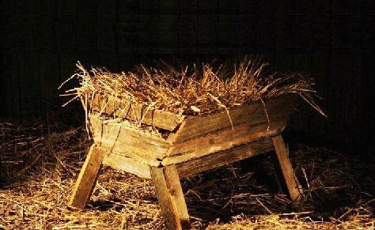
¿médico? ¿Limpieza?

Slide 5
Un himno sobre la humildad
Filipenses 2:1-11
Por tanto, si hay alguna consolación en Cristo, si algún consuelo de amor, si alguna comunión del Espíritu, si algún afecto entrañable, si alguna misericordia, (2) completad mi gozo, sintiendo lo mismo, teniendo el mismo amor, unánimes, sintiendo una misma cosa. (3) Nada hagáis por contienda o por vanagloria; antes bien con humildad, estimando cada uno a los demás como superiores a él mismo; (4) no mirando cada uno por lo suyo propio, sino cada cual también por lo de los otros. (5) Haya, pues, en vosotros este sentir que hubo también en Cristo Jesús, (6) el cual, siendo en forma de Dios, no estimó el ser igual a Dios como cosa a que aferrarse, (7) sino que se despojó a sí mismo, tomando forma de siervo, hecho semejante a los hombres; (8) y estando en la condición de hombre, se humilló a sí mismo, haciéndose obediente hasta la muerte, y muerte de cruz. (9) Por lo cual Dios también le exaltó hasta lo sumo, y le dio un nombre que es sobre todo nombre, (10) para que en el nombre de Jesús se doble toda rodilla de los que están en los cielos, y en la tierra, y debajo de la tierra; (11) y toda lengua confiese^{(A)} que Jesucristo es el Señor, para gloria de Dios Padre.
Notes:
La humildad es la virtud que consiste en conocer las propias limitaciones y debilidades y actuar de acuerdo a tal conocimiento. El término proviene del vocablo latino humilitas. Podría decirse que la humildad es la ausencia de soberbia.
Pero la humildad en la Biblia consiste en reconocer la necesidad de los demás, no que son más que tú, ni menos,… Ver el valor que tienen los demás..
¿Qué llevó a Cristo a la cruz? Ver el valor que tenemos cada uno de nosotros.

Slide 6
Las contrahumildades
Contienda
Vanagloria
Desamor
División
Egoismo
Sobervia (vrs. Hoja de estudio)

Slide 7
Notes:
Baja, mira, habla, comprende,

Slide 8
(Hebreos 4:15 RV 1960) Porque no tenemos un sumo sacerdote que no pueda compadecerse de nuestras debilidades, sino uno que fue tentado en todo según nuestra semejanza, pero sin pecado.

Slide 9
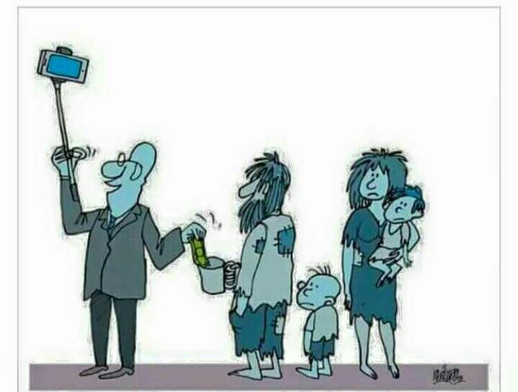
Ser humilde no es “simulación”
…se despojó
…tomó forma de siervo
…obediente hasta el final
Notes:
No son nuestras palabras, más ben son los hechos. Cómo somos, qué decimos

Slide 10
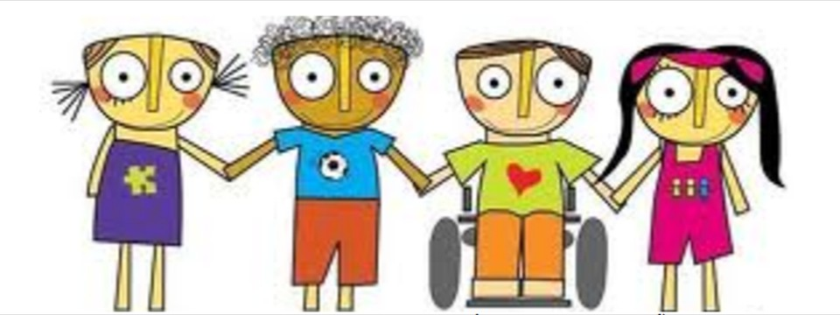
Humildad se ve en trato con los demás
estimando cada uno a los demás como superiores a él mismo;
Notes:
¿Qué vemos en los demás? Es posible que tu situación sea muy cómoda? Economicamente, socialmente, laboralmente (un buen puesto), en la iglesia reconocimiento,… Cuando tuvimos el encuentro de la obra social, es fácil dar y sentir que estás dando a personas necesitadas de estatus inferior, es fácil juzgar a las personas que intentan pedir más y más,…La humilda nos permite hacernos igual a os demás… Para qué? Para que Dios sea exaltado

Slide 11
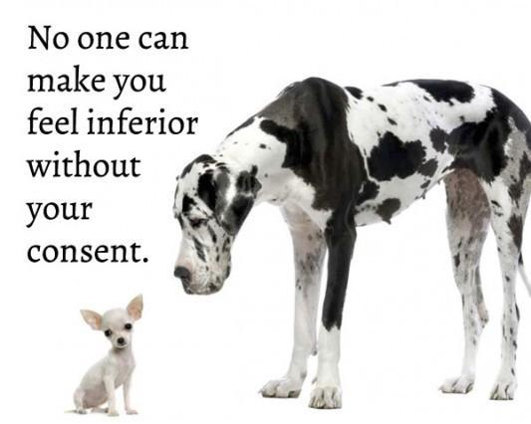
Humildad no es dejar de saber lo que somos.
el cual, siendo en forma de Dios, no estimó el ser igual a Dios como cosa a que aferrarse..
Notes:
No sacó su curriculun, ni restregó a la cara de la gente lo que era, o lo iba a hacer.

Slide 12
FELIZ HUMILDAD
DIOS SE HIZO HOMBRE PARA MOSTRARNOS CUAN GRANDE ES SU AMOR POR NOSOTROS.
NO DEJÓ DE SER DIOS, SENCILLAMENTE SE PUSO A NUESTRA ALTURA, SE HIZO UNO DE NOSOTROS PARA DECIRNOS QUE DESEA QUE HAYA PAZ ENTRE ÉL Y NOSOTROS.
AL FINAL, SIENDO COMO NOSOTROS, PAGÓ LA DEUDA DEL PECADO QUE NOS PERMITE ENTENDER, CAMBIAR Y VIVIR COMO NOS MERECEMOS.

